Slide 1
Colegio Ingeniero Armando I. Santacruz, A. C.
Ama y busca la Verdad
Proyecto CONEXIONES ETAPA III
6° GRADO
¿Realidades intocables?

Slide 2
Equipo 2
Integrantes:
PROFESORAS | ASIGNATURA
LUCÍA DE LUNA RAMÍREZ | Valores
SELENE SORIA GUZMAN | Química
DALIA PEREZ BUENDIA | Comunicación Visual
Notes:
Se puede aclarar que alguna materia sea de APOYO

Slide 3
CICLO ESCOLAR 2020-2021 Inicio: 12 de Abril de 2021 Término: 30 de Abril de 2021
CICLO ESCOLAR EN EL QUE SE PLANEA LLEVAR A CABO EL PROYECTO.

Slide 4
INTRODUCCIÓN
Una cantidad considerable de ciudadanos del mundo hablamos hoy insistentemente acerca de la necesidad de erradicar de manera consciente y activa la exclusión, la discriminación, la intolerancia, la xenofobia o el racismo. De tal modo, partimos de un reconocimiento previo de que todos los habitantes de nuestro planeta tenemos un valor igual como seres humanos. Sin embargo, a pesar de que han existo avances en estos temas, sus consecuencias son muy palpables y preocupantes, ya que la violencia en nuestro día a día sigue latente y pareciera incluso que se encrudece.

Slide 5
OBJETIVO GENERAL
Explicar cuáles son los motivos y las consecuencias de la aparente incapacidad de constituirse uno mismo sin excluir al otro, sin desvalorizarlo, partiendo de una investigación con distintos enfoques centrados en el racismo, la discriminación y las construcciones sociales en la actualidad, que nos lleven a integrar una propuesta que logre convercer a la comunidad del Colegio Ingeniero Armando I. Santacruz de erradicar prácticas violentas en la convivencia diaria.

Slide 6
OBJETIVO A ALCANZAR DE CADA ASIGNATURA.
ASIGNATURAS | OBJETIVO
Valores | Componer un spoken word, a partir de la lectura de temas de la sociedad actual elegidos de la Encíclica Fratelli Tutti (Hermanos todos), que ayude a compartir los mensajes de dichos temas con la comunidad estudiantil.
Química | Investigar la evolución histórica de los dispositivos móviles. Distinguir los beneficios y trastornos que provoca el uso indiscriminado de los celulares.
Comunicación Visual | Crear un corto animado partiendo de temas analizados en clase y en otras asignaturas el cual permita comunicar de manera significativa a la comunidad del Colegio la importancia de una convivencia igualitaria y libre de violencia.

Slide 7
¿Realidades intocables?
Nutrición
Alimentación
Cultura
Sociedad
Ser humano
Composición química
Genética
La influencia de los factores culturales y sociales en la alimentación
Química
Explicar cuáles son los motivos y las consecuencias de la aparente incapacidad de constituirse uno mismo sin excluir al otro, sin desvalorizarlo, partiendo de una investigación con distintos enfoques centrados en el racismo, la discriminación y las construcciones sociales en la actualidad, que nos lleven a integrar una propuesta que logre convercer a la comunidad del Colegio Ingeniero Armando I. Santacruz de erradicar prácticas violentas en la convivencia diaria.
Códigos visuales
Narrativa
Entorno
Mensaje
Reflexión
Cultura
Contexto
Interpretación
Representación
Valores
Humanismo
Desigualdad
Fraternidad
Amistad social
Cultura
Comunicación
Dignidad
Comunicación
Visual
La transformación de los códigos de lectura visual
Fraternidad y amistad social

Slide 8
PREGUNTA GENERADORA
¿Cómo afectan conceptos centrales tales como
prejuicio, racismo y discriminación a las construcciones sociales y por ende la manera en que nos relacionamos?
PROBLEMA
¿Qué hacer como Colegio para enfrentar y erradicar en nuestra comunidad el rechazo, la exclusión, la desvalorización y otras prácticas similares?

Slide 9
CONTENIDO. TEMAS
ASIGNATURAS | TEMAS
Valores | Qué propone el humanismo para tratar la desigualdad Origen de la desigualdad Fraternidad y amistad social, Hermanos todos.
Química | Compromiso, responsabilidad y respeto a su entorno escolar y social. Industrialización y sus repercusiones en el mundo contemporáneo. Las expresiones culturales como medios de interpretación y transformación del mundo contemporáneo. Desarrollo de valores y actitudes: la disciplina, el respeto y el trabajo en equipo, a través de la experiencia musical como espectador o ejecutante.
Comunicación Visual | Alternativas de representación (figuración, abstracción, estilización) Discurso denotativo y connotativo. Técnicas, sus materiales y sus procedimientos como fundamento para la narrativa visual Los medios de difusión y distribución de los mensajes y la pertinencia de uso

Slide 10
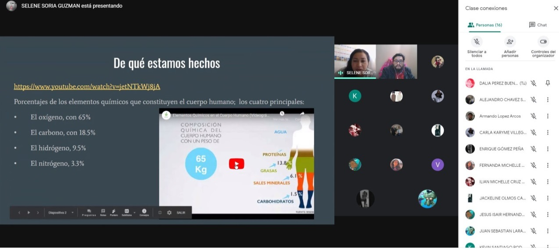
PRODUCTO FINAL INTERDISCIPLINARIO
Preguntas guía para el debate:
1.- ¿Cómo afecta la desigualdad la forma en que nos relacionamos?
2.- ¿Somo iguales en la diferencia?
3.- ¿Podríamos decir que todos valemos igual?
4.- ¿Por que no nos tratamos con respeto?
5.- ¿Estos problemas tienen solución?
6.- ¿Si pudieras proproner una solución, cuál sería y cómo la comunicarías a otros?
Algunas respuestas:
La diferencia en el ADN es aproximadamente del 1.5% entre el hombre y la mujer, pero hace falta igualdad.
Es importante ser curiosos y cuestionarnos mucho.
Las familias son muy importantes en el desrrollo de los niños y jóvenes por lo que es vital que se involucren en el conocimeinto de este tipo de temas y fomenten la práctica de valores como el respeto.
Todo parte de uno mismo, así que es importante trabajar con nosotros para formar bases sólidas con pensamientos y acciones que nos den valor a nosotros y a los que nos rodean.
Es importante siempre mostrar y exponer temas como los que abordamos en el presente trabajo ya que solo así cobran la debida importancia, y funcionan las medidas para formar entornos mas saludables.
Entre más nos acercamos a estudiar las realidades que vivimos mas nos involucramos y la participación es mayor.

Slide 11
DESCRIPCIÓN DEL PRODUCTO FINAL INTERDISCIPLINARIO.
La actividad resulto ampliamente enriquecedora, fue agradable que se pudieran conectar la mayor parte del alumnado y algunos profesores, la mayoría fue muy receptivo, y aunque al principio fue difícil arrancar con las respuestas, fue crucial la ayuda y participación de los mismos alumnos que realizaron el proyecto ya que ellos nos ayudaron a motivar la participación de sus demás compañeros, siendo muy interesante poder escuchar las diversas perspectivas, opiniones y sugerencias.
Logramos llegar a conclusiones conjuntas muy importantes como el dejar claro que aunque parezca que las cosa no cambian, nunca debemos dejar de luchar por mejorar nuestros entornos, que nada es imposible y al concientizar, reflexionar y realizar esfuerzos como este proyecto vamos contribuyendo al cambio que algún día será más palpable a grandes escalas pero empezaremos por nuestra comunidad.
Gracias a estas reflexiones también planteamos ideas y sugerencias sobre como reforzar lo planteado y poder llegar a mas personas como por ejemplo hacer exposiciones de este tipo de temas invitando a especialistas que nos puedan compartir, realizar experimentos sociales, elaborar una campaña en redes sociales, crear una comunidad como Colegio realizando convivencias al menos una vez al mes en donde se pueda compartir y reflexionar. Esperamos poder llevar a cabo en futuros proyectos el desarrollo de estas propuestas las cuales pensamos son muy adecuadas para lograr palpar el mejoramiento dede la manera en como nos relacionamos en nuestra comunidad.

Slide 12
ACTIVIDAD INTERDISCIPLINARIA PARA DAR INICIO O DETONAR EL PROYECTO

Slide 13
APERTURA/DETONAR PROYECTO
NOMBRE DE LA ACTIVIDAD: Introducción
OBJETIVO: Realizar una lluvia de ideas que permita delimitar un problema de ineterés para el alumnado a partir de una presentación introducturia a conexiones y el trabajo interdiscplinario.
GRADO: 6° | FECHA: 12 abril de 2021
ASIGNATURAS: Valores, Química, Comunicación Visual. | TEMAS DE LAS ASIGNATURAS: Cultura, Comuicación, Discurso, Sociedad, Ser humano, Desigualdad, Alimentación.
FUENTES DE APOYO: Elder, L. y Richard, P. (2002). El arte de formular preguntas esenciales. Foundation for Critical Thinking (Eds.) Introducción amigable a la Interdisciplina - https://youtu.be/PNx-ZJ7F72E
JUSTIFICACIÓN DE LA ACTIVIDAD: A parir de esta actividad los alumnos podrán exponer cuáles son las problematicas que observan en su entorno, qué les inquieta de dichas situaciones, para en conjunto encontrar los puntos en común y poder definir un eje temático para el proyecto.
APERTURA DE LA ACTIVIDAD: Realizamos una clase conjunta en la que las tres profesoras nos encargamos de exponer la introducción a los alumnos de 6° grado y aclaramos dudas. Previamente las Mestras quedamos deacuerdo sobre la dirección de la actividad.
DESARROLLO DE LA ACTIVIDAD: Compartimos con el alumnado las siguientes preguntas: ¿Qué problematica que observes en tu entorno te preocupa?, ¿Sobre que tema te gustaría investigar de manera interdisciplinaria?, y utilizando jamboard escribimos a manera de lluvia de ideas sus respuestas.
CIERRE DE LA ACTIVIDAD: Una vez obtenidas las ideas fuimos agrupandolas hasta reducirlas a tres temas: estereotipos sociales, racismo y discriminación.

Slide 14
ANÁLISIS DE LA ACTIVIDAD: Fue muy enriquecedor para todos este primer acercamiento a las inquietudes de los alumnos, el poder explorar con ellos lo que viven y cómo les afectan los entornos, y también fue afortunado que se pudo crear el ambiente adecuado para que ellos se abrieran y participaran, y al final tanto a profesores como alumnos nos entusiasmo tanto la actividad que fue ciertamente sencillo poder llegar a un consenso para elgir el tema para el proyecto.
RESULTADOS DE LA ACTIVIDAD/ANÁLISIS/TOMA DE DESICIONES: L a lluvia de ideas y la escucha de las inquietudes de los alumnos respecto a los problemas que observan y les preocupan de su entorno resultó una actividad detonante satisfactoria ya que nos permitió definir en conjunto un tema de interés para todos, nos ayudó a plantearnos también varias preguntas las cuales dividimos para buscar respuestas en clase con la asignatura participante en el proyecto que más se adecuara para tal fin, sirviendo como base para dividir el trabajo entre las profesoras.

Slide 15
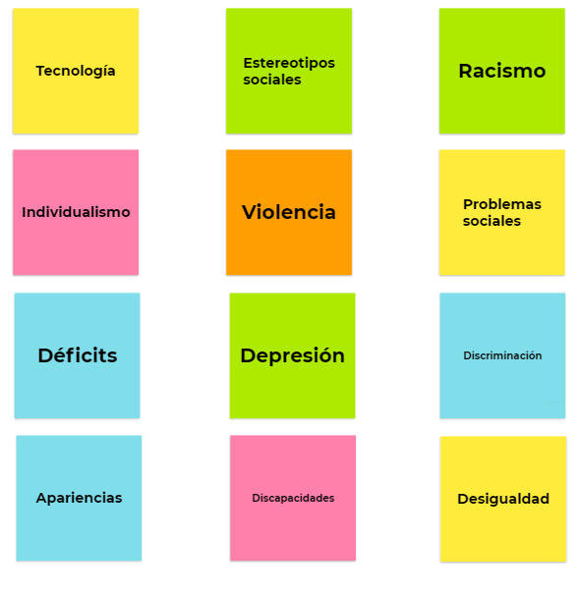
EVIDENCIAS

Slide 16
ACTIVIDADES INTERDISCIPLINARIAS DE LA FASE DE DESARROLLO DEL PROYECTO.

Slide 17
DESARROLLO DEL PROYECTO/ ACTIVIDAD INTERDISCIPLINARIA 1
NOMBRE DE LA ACTIVIDAD: Preguntas importantes antes de comenzar
OBJETIVO: Reflexionar sobre temas relacionados con los conceptos que concluimos en la actividad detonante a partir del análisis de un video y dos imágenes, para poder delimitar el planteamiento del problema del presente proyecto.
GRADO: 4° | FECHA: 14 de abril de 2021
ASIGNATURAS: Valores, Química y Comunicación Visual. | TEMAS DE LAS ASIGNATURAS: Cultura, Comunicación, Discurso, Sociedad, Ser humano, Desigualdad, Alimentación.
FUENTES DE APOYO: Galeano, E (2011). “La independencia es otro nombre de la dignidad”. La Jornada. Recuperado de: https://www.elespanol.com/como/normas-apa-citar-pagina-web/402710424_0.amp.html [14 abril de 2021]
JUSTIFICACIÓN DE LA ACTIVIDAD: La actividad detonante del proyecto, ayudó a poder plantear una dirección en cuánto a los temas de interés de los alumnos, por lo tanto, el siguiente paso fue delimitar el palnteamiento, lo cual nos ayude a tener más claro el eje temático que hasta este punto aún es muy general.
APERTURA DE LA ACTIVIDAD: Las profesoras participantes sugerimos dos imagenes y un video corto que abarcará resumidamente los temas que resultaron de intereés para los alumnos en la actividad detonante y elaboramos un cuestionario de seis preguntas para inducir a una reflexión más profunda por parte de los alumno.
DESARROLLO DE LA ACTIVIDAD: DIcho custionario fue enviado de manera digital a los alumnos pidiendoles responder a partir de la lectura de las imagenes y visualización del video, de una manera crítica y con un aparto en el que exposieron un aporte propio en cuanto a investigación del tema.
CIERRE DE LA ACTIVIDAD: Una vez concluido el cuestionario lo subieron al espacio en clasroom dedicado para tal fin, y las profesoras revisamos las respuestas, para poder tomar deciciones en cuanto a la siguiente actividad interdisciplinaria.

Slide 18
ANÁLISIS DE LA ACTIVIDAD: En genral la participación del alumnado fue muy grata, la mayoría se documento para poder resolver algunas de las preguntas planteadas y fueron críticos al expresar sus opiniones; nos dieron ejemplos muy interesantes sobre algunos autorores lo cual enriqueció totalmente la actividad y nos ayudó a definir con mayor claridad el eje temático del proyecto.
RESULTADOS DE LA ACTIVIDAD/ANÁLISIS/TOMA DE DESICIONES: Gracias a las magníficas aportaciones de los alumnos logramos como profesoras tener más claro por donde querían conducir elproyecto los alumnos y en base a sus respuestas delimitamos el tema y establecimos las pautas para la segunda actividad interdisciplinaria.

Slide 19
EVIDENCIAS

Slide 20
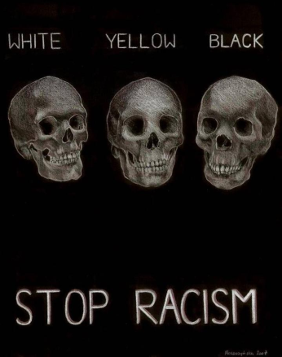
EVIDENCIAS

Slide 23
DESARROLLO DEL PROYECTO/ ACTIVIDAD INTERDISCIPLINARIA 2
NOMBRE DE LA ACTIVIDAD: Simplificando información
OBJETIVO: Organizar la información recabada hasta el momento, simplificandola y estructurándola de tal manera que sirvan como plabras clave y base para plantear las diversas actividades discplinarias.
GRADO: 6° | FECHA: 16 de abril de 2021
ASIGNATURAS: Valores, Química y COmunicación Visual. | TEMAS DE LAS ASIGNATURAS: Cultura, Comuicación, Discurso, Sociedad, Ser humano, Desigualdad, Alimentación.
FUENTES DE APOYO: Galeano, E (2011). “La independencia es otro nombre de la dignidad”. La Jornada. Recuperado de: https://www.elespanol.com/como/normas-apa-citar-pagina-web/402710424_0.amp.html
JUSTIFICACIÓN DE LA ACTIVIDAD: A partir de esta actividad todos tendremos claro el tema a tratar de manera discplinaria ya que estructuraremos la información recaba hasta el momento.
APERTURA DE LA ACTIVIDAD: Dividimos la información en grupos de alumnos y cada uno se encargo de resumir las partes más importantes de los trabajos realizados hasta el momento.
DESARROLLO DE LA ACTIVIDAD: Cada equipo escribió su síntesis a partir del formato que les proporcionamos y lo subieron al espacio desginado para ello, nombraron a un representante por equipo y nos conectamos virtualmente para escuchar la presentación de cada uno.
CIERRE DE LA ACTIVIDAD: Entre todos sacamos palabras clave para acompañar las síntesis.

Slide 24
ANÁLISIS DE LA ACTIVIDAD: Al principio fue un tanto complicado hacer que pudieran llegar a una sintesis satisfactoria pero como profesaras estuvimos dándoles las pautas necesarias para llegar a un trabajo óptimo, si embargo el resultado final fue claro sobre todo cuando cada representante de equipo expuso nos sirvio para aportar entre todos al trabajo realizado por equipo lo que permitió plantear de manera más sencilla las palabras clave y el tema del proyecto.
RESULTADOS DE LA ACTIVIDAD/ANÁLISIS/TOMA DE DESICIONES: Gracias a esta actividad sintetizamos información y logramos tener claro todos lo que ibamos a tratar de clarificar de manera disciplinaria y cuál sería la dirección hacia un producto final interdisciplinario.

Slide 25
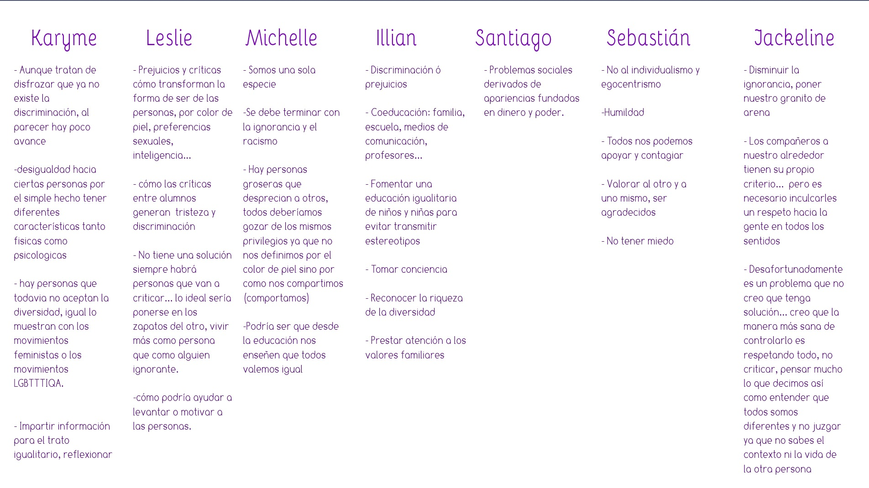
EVIDENCIAS

Slide 26
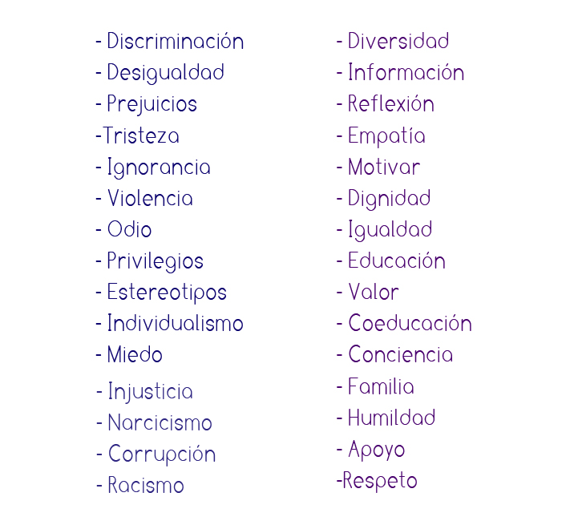
EVIDENCIAS
Palabras clave

Slide 27
ACTIVIDAD POR ASIGNATURA DE LA FASE DE DESARROLLO DEL PROYECTO.

Slide 30
EVIDENCIAS

Slide 31
EVIDENCIAS

Slide 32
EVIDENCIAS

Slide 33
EVIDENCIAS
Trabajos

Slide 34
EVIDENCIAS
Trabajos

Slide 37
EVIDENCIAS

Slide 38
EVIDENCIAS

Slide 39
EVIDENCIAS

Slide 40
EVIDENCIAS

Slide 41
EVIDENCIAS

Slide 45
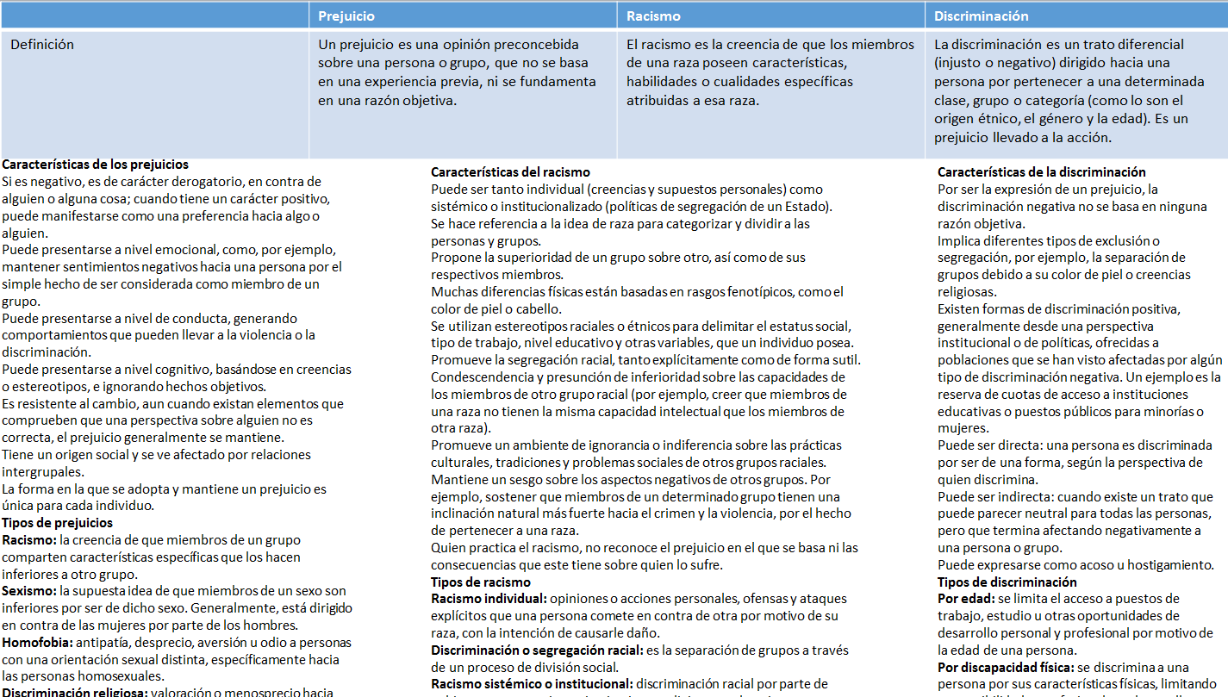
EVIDENCIAS
Ejemplos de fragmentos de artículo

Slide 46
EVIDENCIAS
Ejemplos de fragmentos de artículo

Slide 47
EVIDENCIAS
Ejemplos de story boards

Slide 48
EVIDENCIAS
Ejemplos de story boards

Slide 49
EVIDENCIAS
Corto animado final

Slide 50
ACTIVIDAD INTERDISCIPLINARIA DEL CIERRE DEL PROYECTO.

Slide 51
CIERRE DEL PROYECTO
NOMBRE DE LA ACTIVIDAD: Presentación
OBJETIVO: Presentar a la comunidad estudiantil de la Preparatoria del Colegio Ing. Armando I. Santacruz, el trabajo realizado por alumnos de sexto año, en una clase conjunta programada en google meet, para posteriormente realizar un debate en donde podamos escuchar las opiniones de los demás alumnos y docentes que nos lleven a establecer conjuntamente conclusiones sobre el tema tratado.
GRADO: 4° | FECHA: MARZO 2018
ASIGNATURAS:Valores, Química, Comunicación Visual. Fuentes de apoyo: Lenoir, Yves. “Interdisciplinariedad en educación: una síntesis de sus especificidades y actualización” Interdisciplina I, núm. 1 (2013) | TEMAS DE LAS ASIGNATURAS: Paradigma, Codificación, Repercusión, Sociedad, Cultura, Modernidad, Lenguaje, Comunicación
JUSTIFICACIÓN DE LA ACTIVIDAD: Con esta actividad se pretende exponer mediante una presentación conjunta el desarrollo el proyecto y los productos del mismo a la comunidad estudiantil, y poder reflexionar sobre dichos temas, como afecta en nuestro día a día y cómo erradicar estas prácticas en nuestra convivencia.
APERTURA DE LA ACTIVIDAD: Creamos una clase conjunta en meet entre las profesoras participantes en el que compartimos textos, dudas y trabajos, apartir de ello una vez realizados los trabajos disciplinarios, definimos cómo poder realizar la presentación, y esquematizamos lo que cada una debía preparar con su grupo.
DESARROLLO DE LA ACTIVIDAD: Cada equipo de docente y alumnos elaboraron una síntesis de la información y los trabajos realizados. Una vez reunidos lo subimos a la plataforma y realizamos un ensayo general. Entre las profesoras quedamos deacuerdo y armamos una guía de preguntas conductoras para el debate posterior.
CIERRE DE LA ACTIVIDAD: Expusimos el trabajo realizado a partir de una presentación que compartimos en vivo, y posteriormente cada profesora hizo las preguntas que a cada una le tocó para guiar de esta manera un debate.

Slide 52
ANÁLISIS DE LA ACTIVIDAD: La actividad resulto ampliamente enriquecedora, fue agradable que se pudieran conectar la mayor parte del alumnado y algunos profesores, la mayoría fue muy receptivo, y aunque al principio fue difícil arrancar con las respuestas, fue crucial la ayuda y participación de los mismos alumnos que realizaron el proyecto ya que ellos nos ayudaron a motivar la participación de sus demás compañeros, siendo muy interesante poder escuchar las diversas perspectivas, opiniones y sugerencias. Algo que nos llenó de satisfacción fue que logramos ver tanto alumnos como profesores que realmente no existe una separación entre las diversas areas del conocimiento en este caso específicamente entre ciencias naturales y las sociales, todas pueden trabajar de la mano juntas, lo cual es de gran ayuda para seguir enriqueciendo las experiencias de aprendizaje y formar alumnos y profesores que logren tener la flexibilidad y habilidad de asociar diversos saberes.
RESULTADOS DE LA ACTIVIDAD/ANÁLISIS/TOMA DE DESICIONES: Logramos llegar a conclusiones conjuntas muy importantes como el dejar claro que aunque parezca que las cosa no cambian, nunca debemos dejar de luchar por mejorar nuestros entornos, que nada es imposible y al concientizar, reflexionar y realizar esfuerzos como este proyecto vamos contribuyendo al cambio que algún día será más palpable a grandes escalas pero empezaremos por nuestra comunidad. Gracias a estas reflexiones también planteamos ideas y sugerencias sobre como reforzar lo planteado y poder llegar a mas personas como por ejemplo hacer exposiciones de este tipo de temas invitando a especialistas que nos puedan compartir, realizar experimentos sociales, elaborar una campaña en redes sociales, crear una comunidad como Colegio realizando convivencias al menos una vez al mes en donde se pueda compartir y reflexionar. Esperamos poder llevar a cabo en futuros proyectos el desarrollo de estas propuestas las cuales pensamos son muy adecuadas para lograr palpar el mejoramiento de la manera en como nos relacionamos en nuestra comunidad.

Slide 53
EVIDENCIAS
Preguntas guía para el debate:
1.- ¿Cómo afecta la desigualdad la forma en que nos relacionamos?
2.- ¿Somo iguales en la diferencia?
3.- ¿Podríamos decir que todos valemos igual?
4.- ¿Por que no nos tratamos con respeto?
5.- ¿Estos problemas tienen solución?
6.- ¿Si pudieras proproner una solución, cuál sería y cómo la comunicarías a otros?
Algunas respuestas:
La diferencia en el ADN es aproximadamente del 1.5% entre el hombre y la mujer, pero hace falta igualdad.
Es importante ser curiosos y cuestionarnos mucho.
Las familias son muy importantes en el desrrollo de los niños y jóvenes por lo que es vital que se involucren en el conocimeinto de este tipo de temas y fomenten la práctica de valores como el respeto.
Todo parte de uno mismo, así que es importante trabajar con nosotros para formar bases sólidas con pensamientos y acciones que nos den valor a nosotros y a los que nos rodean.
Es importante siempre mostrar y exponer temas como los que abordamos en el presente trabajo ya que solo así cobran la debida importancia, y funcionan las medidas para formar entornos mas saludables.
- Entre más nos acercamos a estudiar las realidades que vivimos mas nos involucramos y la participación es mayor.

Slide 54
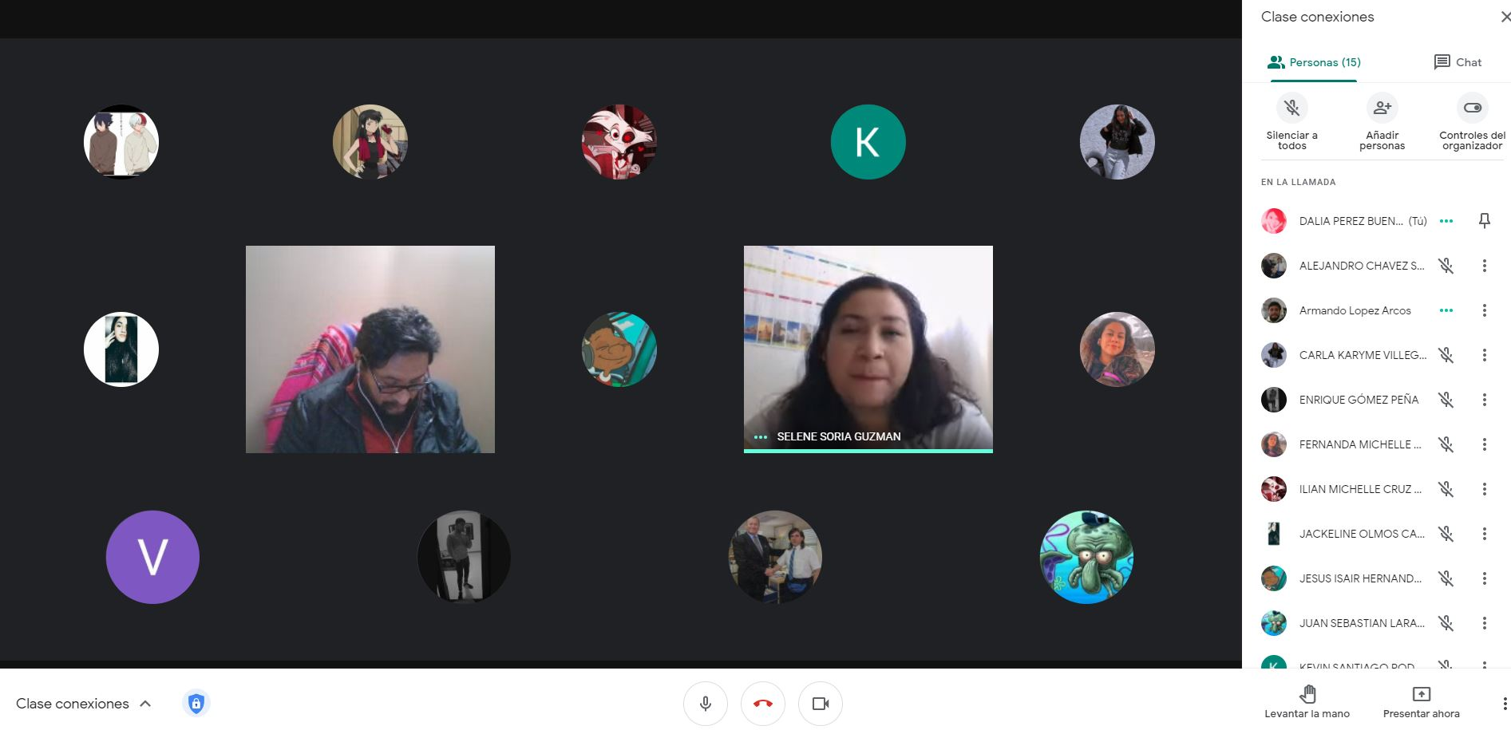
EVIDENCIAS

Slide 55
EVALUACIÓN
Tal como se señaló en la actividad intersisciplinaria de cierre, fue una experiencia satisfactoria´ya que se logró trabajar de manera interdisciplinaria, tal vez incluso la particularidad que vivimos de las clases virtuales nos ayudó a ser un tanto más flexibles en cuanto a tiempos y darnos un momento para poder compartir en conjunto, lo cual aveces presencialmente resulta muy complicado. Algo que era de gran importancia para nosotros como profesores era tener espacios de reflexión para los alumnos, y el hecho de que participaran y escucharlos compartir sus opiniones y la aportación de su creatividad e investigación nos impulsó a querer seguir trabajando con este tipo de proyectos.
También fue muy enriqucedora la apertura de las profesores participantes todas cooperamos y nos ayudamos lo cual facilitó poder tener clara la manera en que ibamos a trabajar con los alumnos, y fue muy agradeble que otrso profesores pudieran acompañarnos en los intercambios que tuvimos. Tan solo una profesora comentó que le gustaría que hubiera aún mayor participación de algunos alumnos, ya que se observó que en su mayoría hubo buena recepción pero algunos les costaba más trabajo entrar en el debate.
Aveces cuesta trabajo comenzar y ponernos todos deacuerdo pero una vez estamos en la misma sintonía las cosas fluyen de la mejor manera, y como mencionamos con anteriorida esta experiencia nos dejó con ganas de más y con interesantes propuestas para continuar trabajando entorno a dichas temáticas y sobre todo poder implementar diversas estrategias para poder lograr contagiar a nuestra comunidad de entender cuál es la importancia de relacionarnos de maneras respetuosas y poder generar ambientes saludables de convivencia.

